Slide 1


学生成绩管理系统
项目成员： 1163710223-张凌宇
1163710214-刘文佳
1163710219-张浚哲

Slide 2
HIT学生管理系统
学生端
教师端
后端

Slide 3
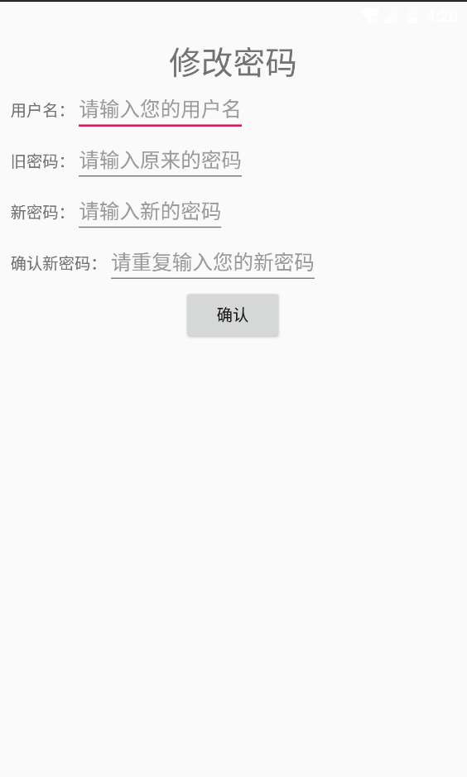


登陆页面
采用sharedpreference技术将使历史登陆信息保存于本地，以便下次登陆时直接登陆。
该活动登陆时读取用户输入的信息，在本地进行加密（加密方法采用MD5加密），加密后送至服务器进行匹配。

Slide 4
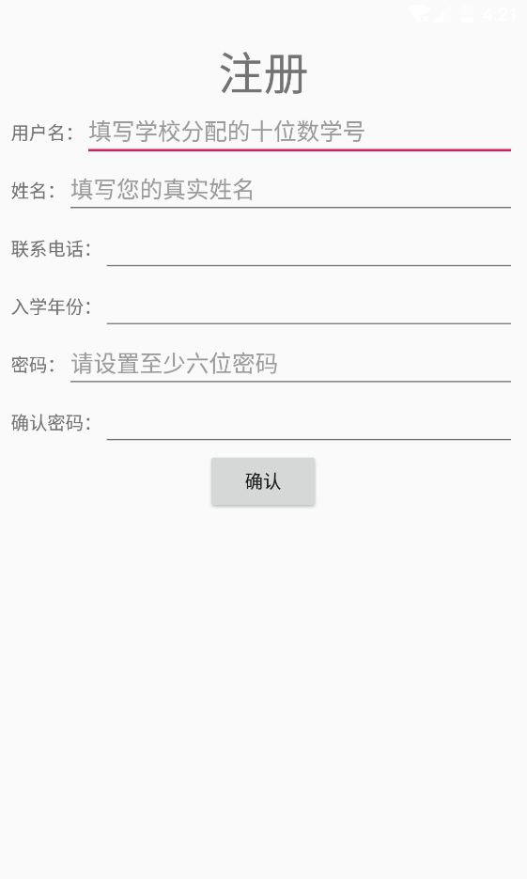
修改密码
注册
修改密码，密码校验和密码修改
只针对学生开放注册，不允许老师注册

Slide 5
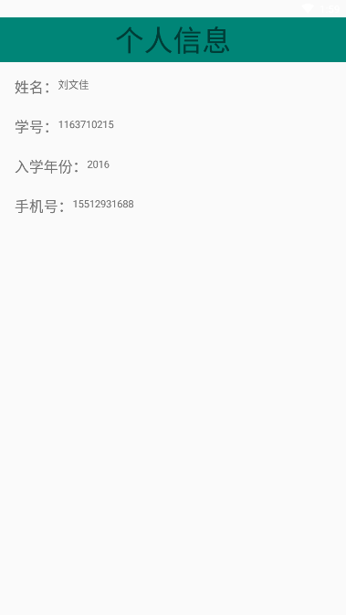
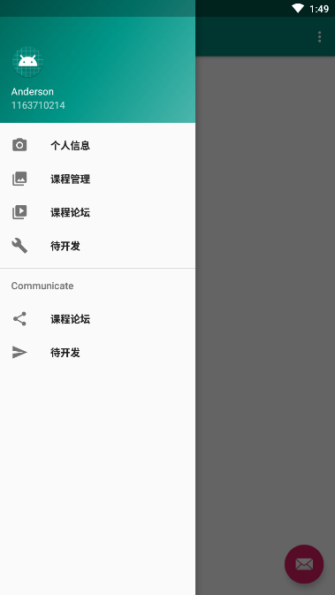
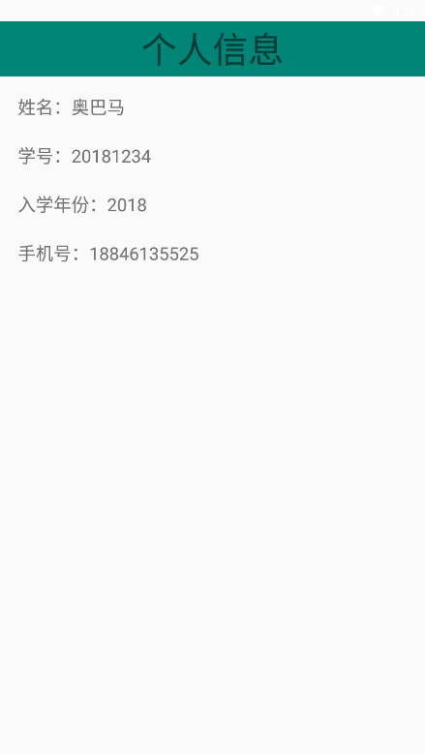
主页面
个人信息页面
通过侧边栏接入更多的功能
显示个人信息：姓名学号入学年份和手机号

Slide 6
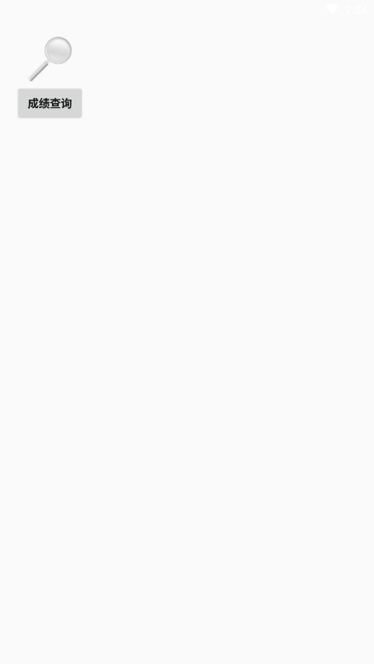
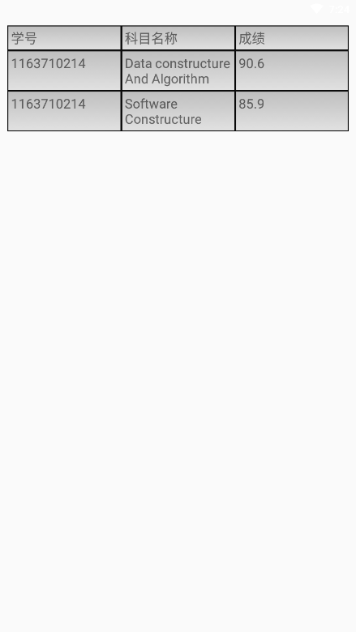
学生成绩页面
该活动可以查询自己所有已选课程的成绩，显示自己的学号，科目名称和成绩

Slide 7

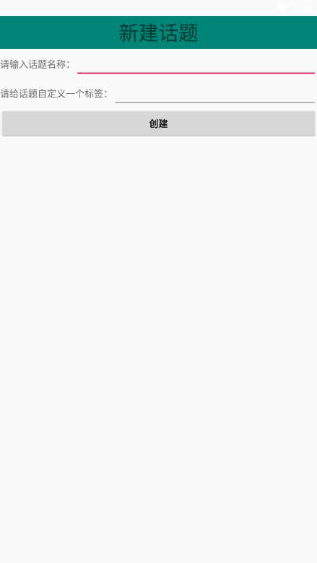
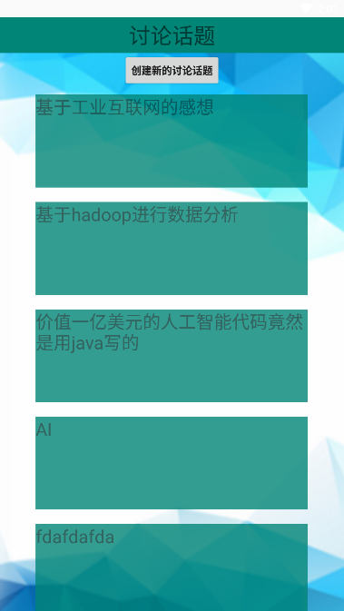
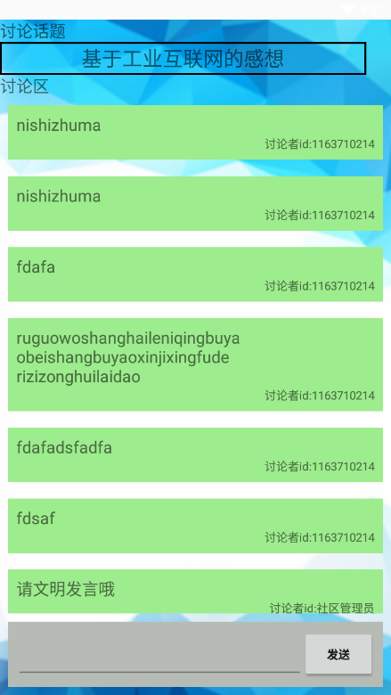
论坛页面
第一个页面展示所有的讨论话题
点击一个话题后可以在该话题下任意发帖
点击新建话题可添加话题名称与标语

Slide 8
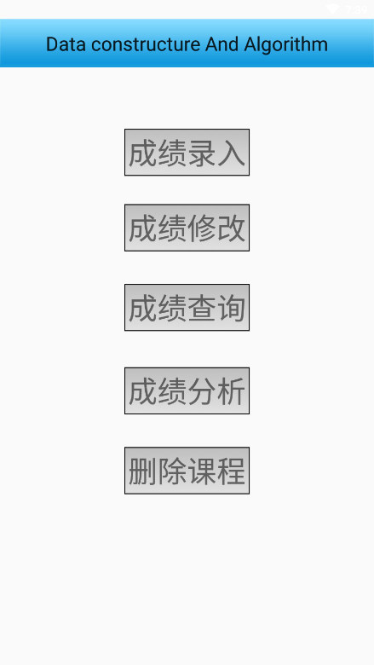
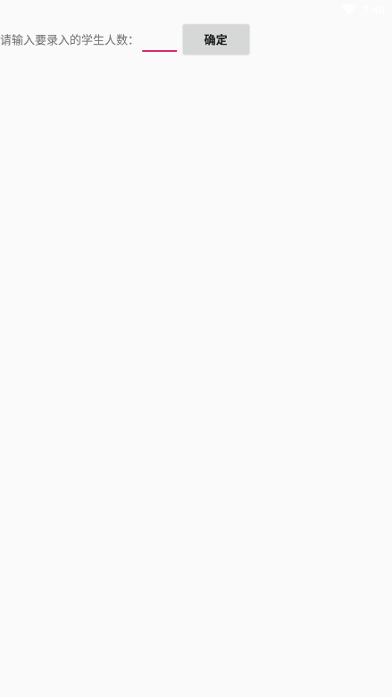
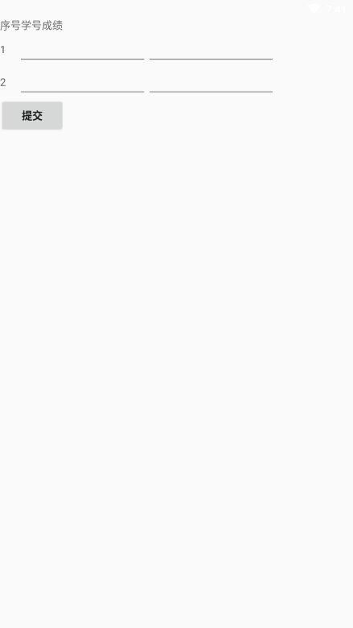
教师成绩管理页面（录入）
点击录入成绩后，先输入需要录入的人数，便会自动生成x行学号以及成绩

Slide 9
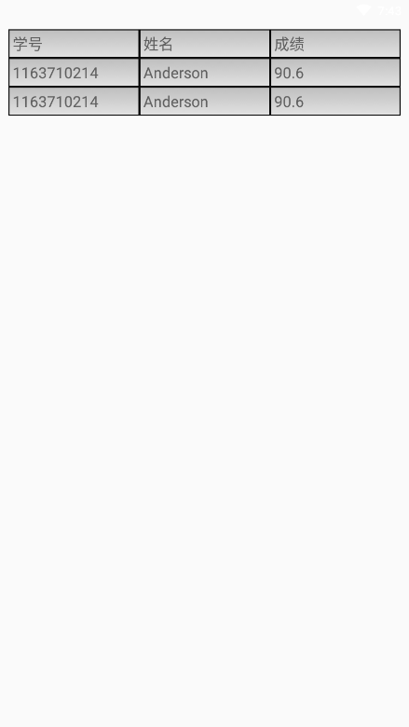
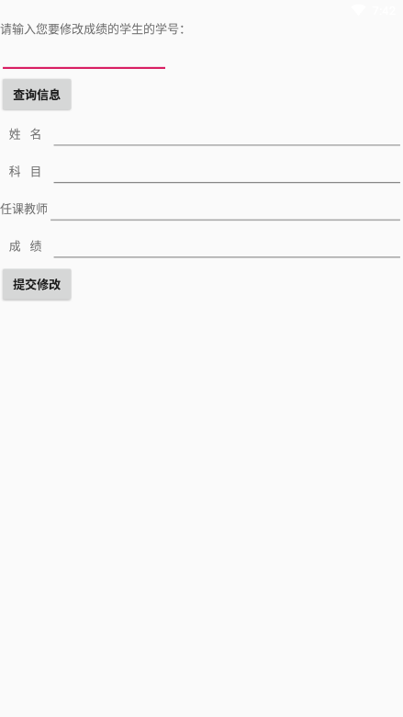
教师成绩管理页面（修改与查询）
点击修改成绩后，先输入需要修改的学生的学号，查询信息后，输入新的成绩信息，提交后便能成功。
点击查询成绩后，便能查询该门课程的所有录入成绩的学生信息。

Slide 10
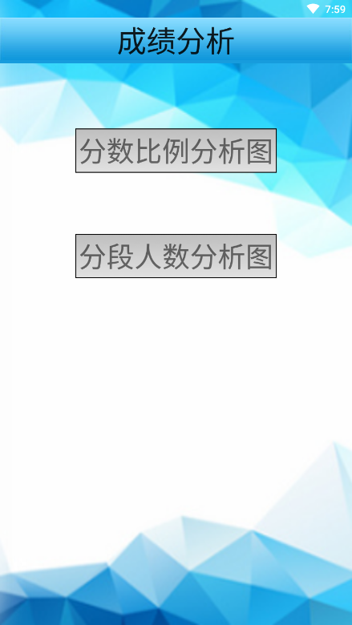
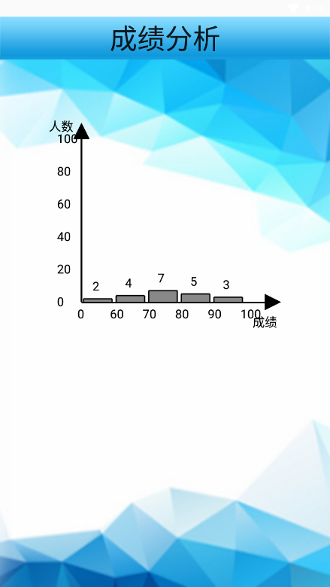
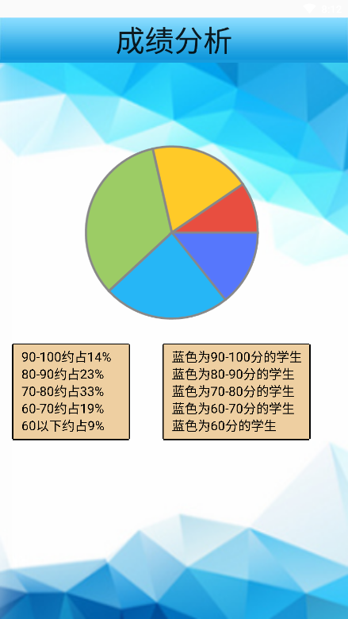
教师成绩管理页面（分析）
进入成绩分析后，有柱状统计图和饼状统计图两种显示，方便教师更直观的获得成绩分布。

Slide 11
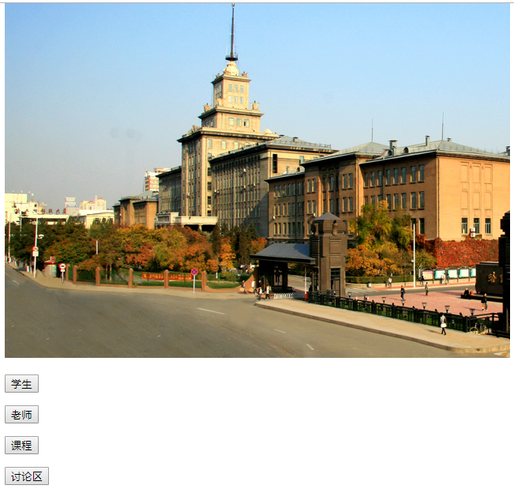
后端开发

Slide 12
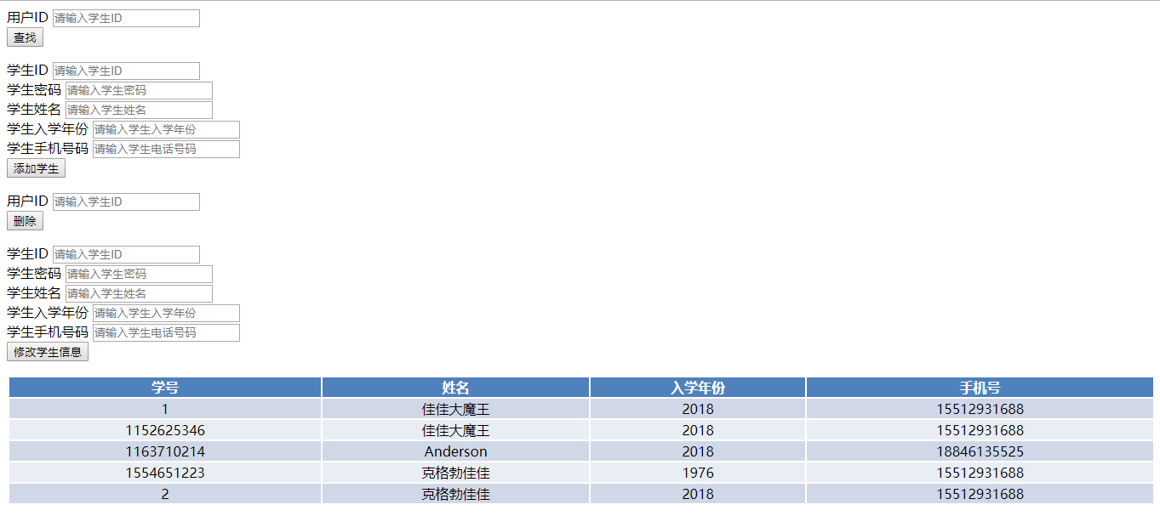
学生操作端
基本的增删改查

Slide 13
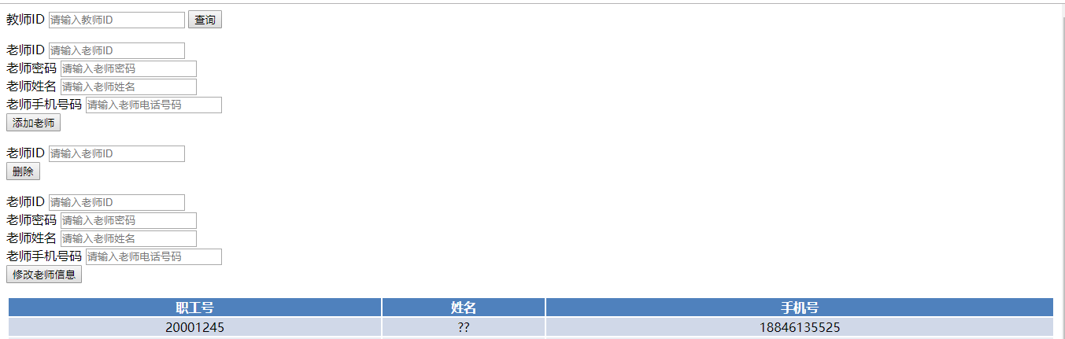
教师操作端
增删改查操作

Slide 14
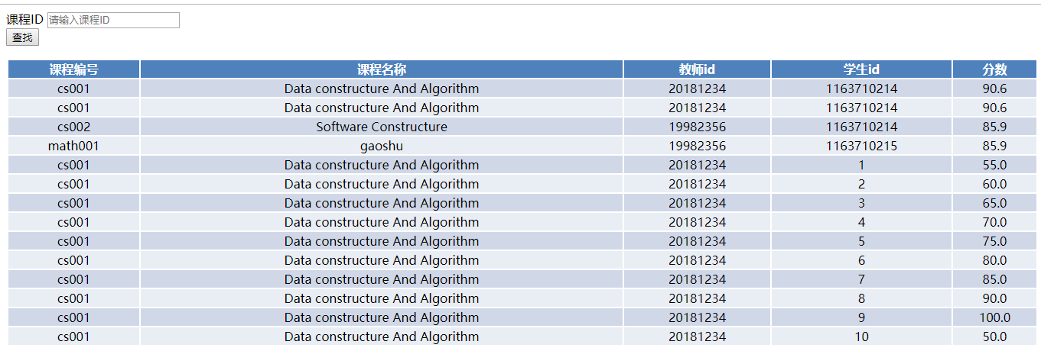
课程操作端
Donec Lorem
Phasellus pellentesque purus quis arcu aliquam consectetur. Donec consequat, leo sed vulputate convallis.
Donec Lorem
Phasellus pellentesque purus quis arcu aliquam consectetur. Donec consequat, leo sed vulputate convallis.
United States
Phasellus pellentesque purus quis arcu aliquam consectetur. Donec consequat, leo sed vulputate convallis. Phasellus pellentesque purus quis arcu aliquam consectetur. Donec consequat, leo sed vulputate convallis.
Donec Lorem
64%
36%
Phasellus pellentesque purus quis arcu aliquam consectetur. Donec consequat, leo sed vulputate convallis.
Females
Males

Slide 15
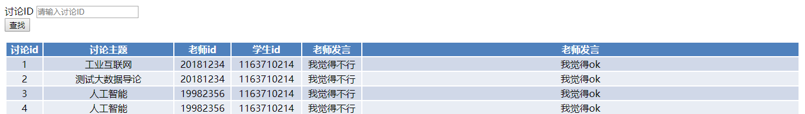
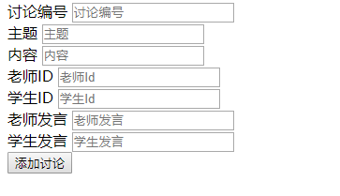
论坛操作端

Slide 16
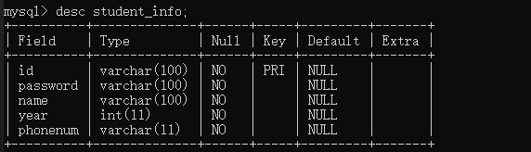
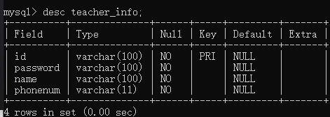
数据库设计

Slide 17
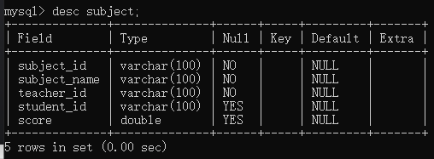
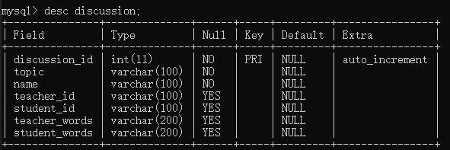
数据库设计

Slide 18
前后端交互

Slide 19
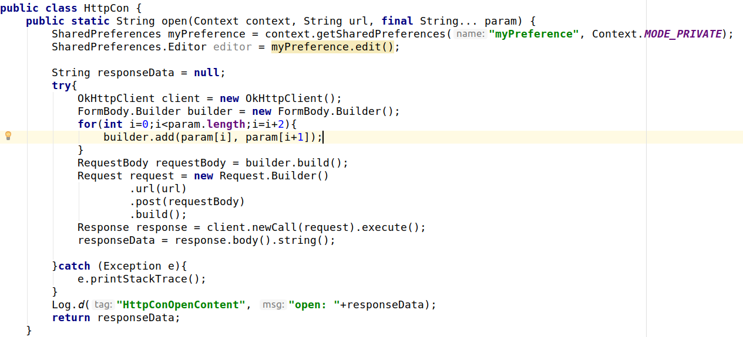
OKHTTP
Aliquam gravida eu enim ut molestie. Sed ut rhoncus ipsum. Pellentesque velit quam, pretium nec purus eu, volutpat vulputate diam. Vestibulum lacinia nec nunc sit .

Slide 20
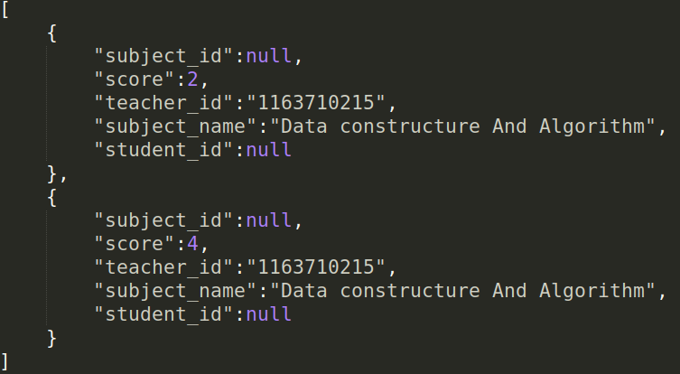
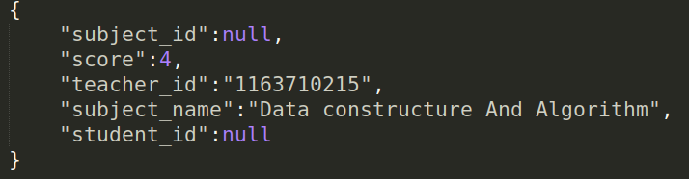
数据格式
Aliquam gravida eu enim ut molestie. Sed ut rhoncus ipsum. Pellentesque velit quam, pretium nec purus eu, volutpat vulputate diam. Vestibulum lacinia nec nunc sit .
JsonArray
Json

Slide 21
THANK YOU
Integer risus arcu, fringilla et orci eget, facilisis aliquet tellus. In vel auctor turpis. Nam aliquam aliquam odio nec vulputate. Duis rhoncus a tortor non interdum. Aliquam felis sapien, congue vitae elementum in, sodales ut lectus.
END

